Slide 1
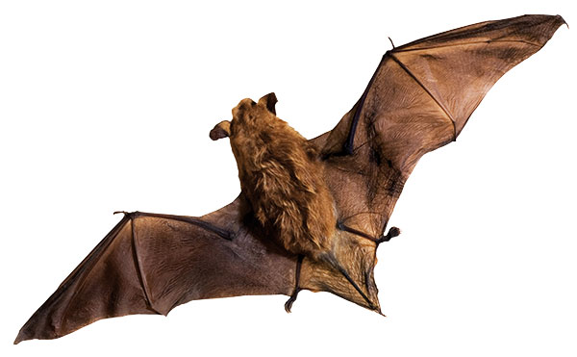
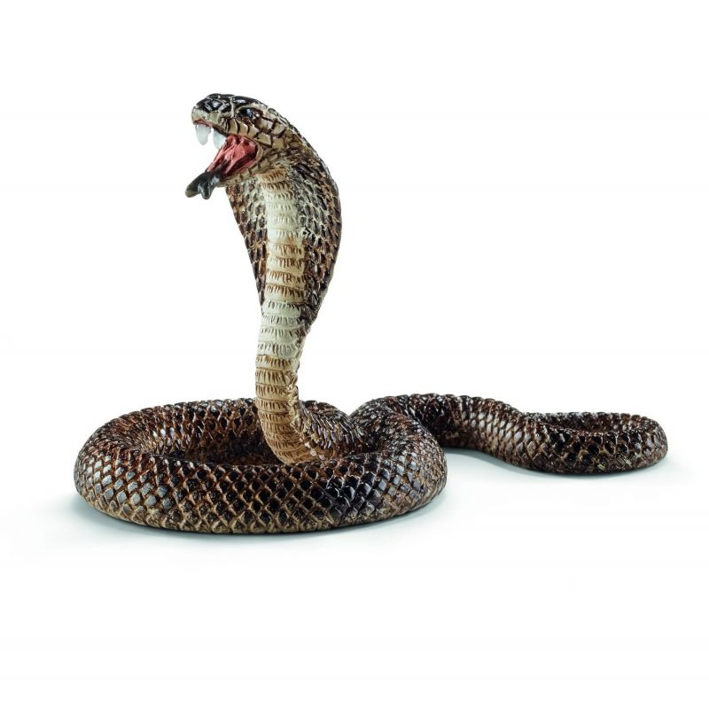
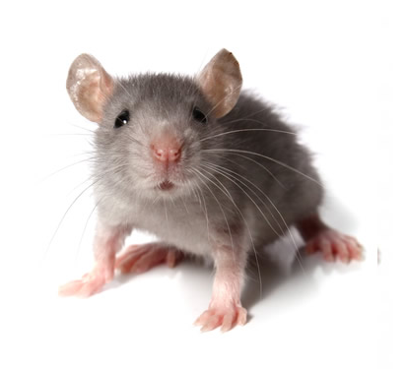
Ochrana živočíchov.
Žiadneho živého tvora nesmieme zabiť len preto, lebo sa nám nepáči, alebo sa ho bojíme.
Najnebezpečnejší zo všetkých živočíchov je človek. Pôvodne zabíjal živočíchy len na obživu.

Slide 2
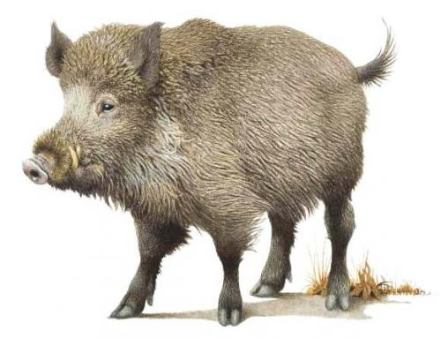
Neskôr, ľudia označili niektoré živočíchy ako škodlivé a začali ich zabíjať.

Slide 3
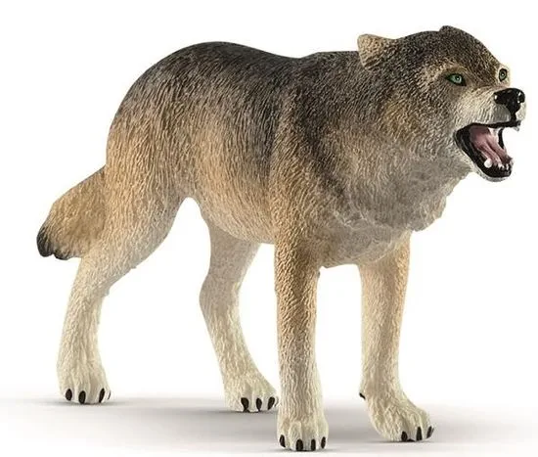

Slide 4
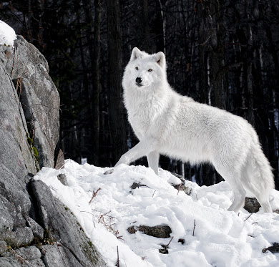
Mnohé druhy zvierat boli celkom vyhubené, niektorým hrozí vyhynutie.

Slide 5
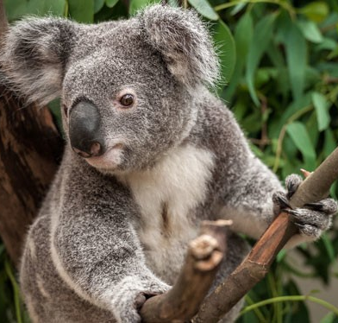
Medvedík KOALA - ohrozený druh na pokraji vyhynutia.

Slide 6
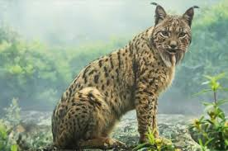
RYS-je kriticky ohrozený
živočích
Európy.

Slide 7
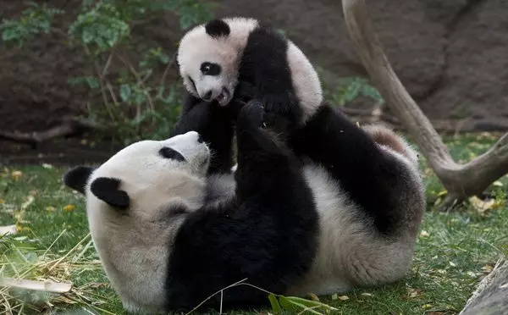
PANDA

Slide 8
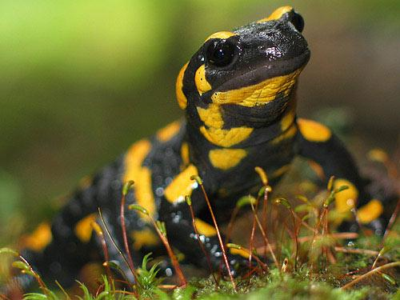

Slide 9
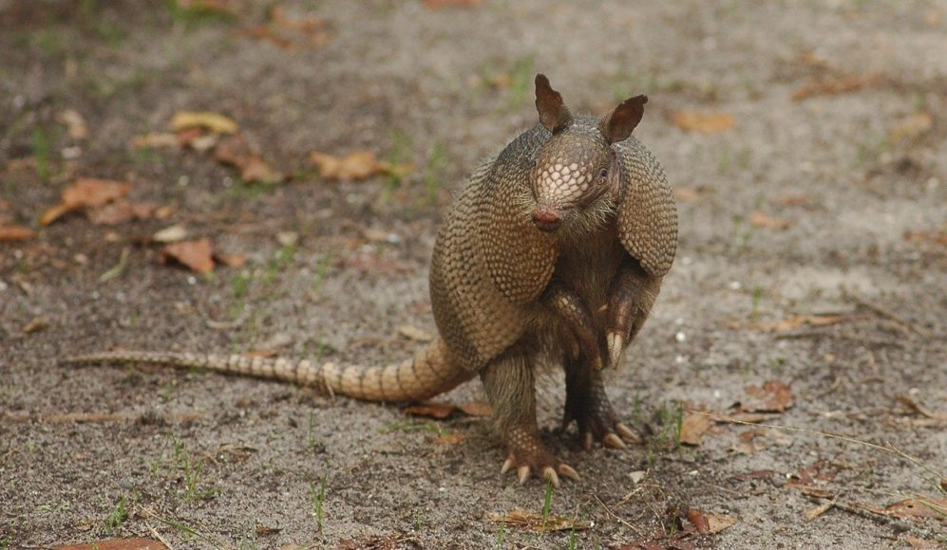
Šupinavec- je kulinárskou pochúťkou v Číne a v celej juhovýchodnej Ázii a preto je tiež na hranici vyhynutia.

Slide 10
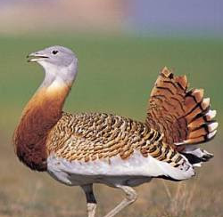
DROP
Živočíchy treba chrániť a pomáhať im, aby sa zachovala rovnováha v prírode.

